Slide 1
Государственное бюджетное общеобразовательное учреждение
гимназия № 498 Невского района
Санкт-Петербурга
Воспитание интеллекта в контексте требований федерального государственного образовательного стандарта

Slide 2
Анализ результатов диагностики когнитивного развития учащихся 1 класса
(Тест Гудинаф-Харриса - определение общего уровня интеллектуального развития)

Slide 3
Анализ результатов диагностики когнитивного развития учащихся 11класса
Общий уровень интеллекта

Slide 4
Требования к результатам обучения нового ФГОС
1) личностные результаты обучения,
(обучение и воспитание),
2) метапредметные результаты обучения 3) предметные результаты обучения
(обучение).

Slide 5
Приоритетные цели системы воспитания интеллекта
Присвоение знаний и формирование способов деятельности
Формирование информационной компетентности учащихся
Формирование мыслительных умений
Формирование метакогнитивного опыта

Slide 6
Мониторинг
интеллектуального развития учащихся
Психологическая диагностика
ведущего канала восприятия
доминирующего полушария
психологического климата
уровня развития когнитивной сферы
интеллектуального потенциала учащихся
мотивации
к обучению

Slide 7
Мониторинг интеллектуального развития – цели и практические результаты
Цель
Изучение интеллектуально-познавательной сферы учащихся
Результаты
Разработка индивидуальных программ коррекции
Оптимизация учебной деятельности
Повышение эффективности оказания психологической помощи
Выявление одаренных детей - разработка программ их психолого- педагогического сопровождения
Создание условий для формирования интеллектуально развитой личности каждого ученика

Slide 8
Диагностика в 1 классах
Диагностика
доминирующего типа мышления
ведущего канала восприятия
Практический результат
рекомендации для родителей и учителей
учет индивидуальных способностей
прогноз успешности обучения
психологическая профилактика дезадаптации

Slide 9
Специальные программы совершенствования внимания, мышления и памяти учащихся
Программа поддержки учащихся, имеющих признаки интеллектуальной одаренности
«Развитие познавательных способностей» по программе О.А.Холодовой «Умники и умницы» - развитие логики (2-4 классы)
Индивидуальные и групповые консультации для учащихся 5-10 классов
Программа по развитию памяти, внимания и мышления для учащихся, испытывающих трудности в обучении (группы 2-4 и 5-9 классов)
Клуб мыслителей (по программе CoRT Э.деБоно)

Slide 10
Приёмы развития памяти, внимания и мышления
Материал из специальных программ, направленных на совершенствование
внимания, памяти и мышления учащихся

Slide 11

Развитие памяти
Пробуждение «чувства детали»
(от конкретных изображений к абстрактным)
Рассмотри фигуры (1 минута на каждую).
Мысленно представь эти фигуры во всех деталях.
По памяти начерти каждую на бумаге.
Как запомнить фигуру

Slide 12
Развитие слуховой памяти
Запоминание информации, воспринятой на слух
Выслушай десять слов.
Запиши слова именно в том порядке, в котором они были зачитаны.
Утро, серебро, ребенок, река, север, вверх, капуста, стакан, школа, ботинок.
Как запомнить ряд слов

Slide 13
Концентрация внимания
Соревнование «Корректура»
Перед тобой несколько предложений, в которых пропущены или переставлены буквы.
Читая текст, сразу исправляй ошибки.
Передай текст партнеру (оставшиеся ошибки исправить другим цветом)
Эмритаж в Сантк-Петербуге явлеястя одинм из саымх извеснтых музев не толко в Северцой столине, но и во всен мире. Вмесре с такмии музяеми мипа как Лувр, Метроплитен и Британкий мдзей он облпдает богфтой колдекцией и явялется одним из саиых посешаемых музнеев мира.
Как концентрировать внимание

Slide 14
Развитие внимания
Две руки
Возьмите два фломастера.
Попробуйте рисовать обеими руками (круг и треугольник) , одновременно начиная и заканчивая.
Круг должен быть с ровной окружностью, треугольник — с острыми углами.
За 1 минуту нарисуйте как можно больше кругов и треугольников.
Как концентрировать внимание

Slide 15
Развитие мышления
(развитие вербальной беглости)
Вставить слово
Вставьте слово, которое было бы близко по значению словам, стоящим слева и справа от точек.
битва ..... ругань
животное ..... нежность
скамья ..... магазин
карточная игра ..... стержень с резьбой
химический элемент ..... лес
вращающийся стержень ..... насыпь
супружество ….. изъян
металл ….. кожа
Как найти слово

Slide 16
Курс развития внимания
Произвольное внимание
Послепроизвольное внимание

Slide 17
Структура курса
10 занятий на развитие свойств внимания
объем
концентрация
Распределение
Устойчивость
переключаемость

Slide 18
Занятие (35-45 минут)
разминка
основное задание

Slide 19
Результаты входной диагностики

Slide 20
Примеры упражнений

Slide 21
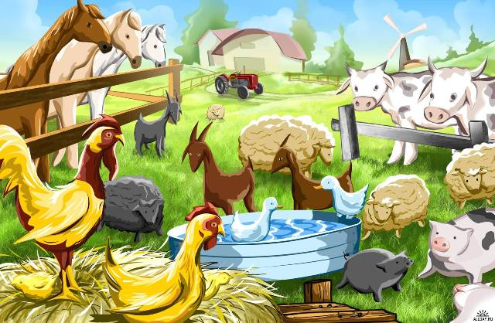
«Рисунок»

Slide 22
«Числовые прятки»
1 4 5 6 8
9 2 3 8 12
13 56 78 96
71 32 91 25
1 4 6 5 8
9 3 8 12
13 56 78 71
96 32 9 25

Slide 23
«Запоминай порядок»

Slide 24
«Летающие буквы»
П
У
Е
У
Ж
О
Г
Ж
Р
Е
У
И
А
Р
У

Slide 25
Результаты корректурной пробы
ДО
ПОСЛЕ

Slide 26
Аналогии
КОНЬКИ
ЗИМА
ЛОДКА
?
ЛЁД
ЛЕТО
КАТОК
РЕКА
ВЕСЛО

Slide 27
Аналогии
Зубы
?
Ухо
Слышать
Видеть
Лечить
Рот
Щетка
Жевать

Slide 28
Технические аспекты создания дистанционного курса развития внимания, мышления и памяти

Slide 29




в удобное время
Учащийся
в удобном месте
в удобном темпе
Администратор
дистанционного курса
Педагогический дизайнер
Система дистанционного обучения Moodle

Slide 30
Виртуальная обучающая среда Moodle
Индивидуализация обучения
Подходит как для организации online-классов, так и для организации традиционного обучения
Высокий уровень безопасности системы

Slide 31
Возможности Moodle
Ресурсы — теоретические материалы
Активные элементы
Урок
База данных
Опрос

Slide 32
Структура упражнения
Тема упражнения
Задание
Объяснение цели упражнения
Алгоритм выполнения упражнения
Пример выполнения
Выполнение упражнения
Показ результатов
Рекомендации

Slide 33
Пример упражнения на развитие памяти
Тема упражнения
Запоминание энциклопедической информации.
Объяснение цели упражнения
Запоминание энциклопедической информации отличается эффективностью и точностью.
Алгоритм выполнения упражнения
Запомнить точные сведения можно, придумав зрительные образы, затем, опираясь на сформированные цепочки образов точных сведений и смысловых опор всего текста и его блоков, текст может быть воспроизведён практически наизусть.

Slide 34
Пример выполнения упражнения
Второго июня прошли традиционные соревнования по футболу, которые проходят именно в этот день на протяжении десяти лет. Несмотря на недостаточную подготовку к соревнованиям, победила команда «Лига» со счётом три — один.
Сначала определите образы смысловой опоры для всего текста и его предложений:
образ смысловой опоры всего текста — футбольный мяч;
образ смысловой опоры первого предложения — индейка, т.к. традиционно готовится на День Благодарения;
образ смысловой опоры второго предложения — кубок.
Эти три образа запоминаются методом «Матрёшка»,
Теперь вы можете воспроизвести последовательность предложений.
Чтобы точно запомнить информацию каждого предложения необходимо придумать образы ключевых слов. Ключевыми словами, как правило, являются даты, названия. Здесь ключевые слова выделены жирным шрифтом.
Образ «второго» - дуб. Взят из таблицы фиксированных образных кодов двузначных чисел.
Образ «десяти» - гном. Также взят из таблица фиксированных образных кодов двузначных чисел.
Образ «Лига» - линия. Данный образ придуман по созвучию.
Далее методом «Цепочка» соедините образы смысловых опор предложений и образы ключевых слов. Затем убираете первый образ и образовываете связь между вторым и третьим.
В рассматриваемом примере это цепочки:
футбольный мяч — дуб — гном;
кубок — линия.

Slide 35
Выполнение упражнения
Запомните наизусть два предложения и начните тестирование.
В Москве прошла выставка живописных работ Прыгунова. Реализм в его работах является самым привлекательным направлением его живописи.
Образ смысловой опоры всего текста
Образ смысловой опоры первого предложения
Образ смысловой опоры второго предложения
Образы выделенных слов Москве
Прыгунова
живописи
Протестировать
Введите в текстовые поля предложения и нажмите кнопку «Проверить»
Первый абзац
Второй абзац
Проверить

Slide 36
Показ результатов
Вы ошиблись при вводе обоих предложений.
Хотите попытаться запомнить ещё раз?
Рекомендации
Что такое смысловая опора текста? Как ее определить?
Как создать образ слова?
Метод «Цепочка» - соединение образов смысловых опор предложения и образов ключевых слов. Образы связываются попарно , первый убирается и образуется связь между вторым и третьим.
Метод «Матрешка» - образы соединяются парами, но первый больше второго и вмещает в себя второй, после их соединения внимание перемещается на второй образ (первый исчезает из памяти), размеры его увеличиваются, в нём появляется третий образ.
Да
Нет

Slide 37
Главные критерии оценки педагогического дизайна дистанционного курса
уровень педагогических задач
определение целей обучения
выбор используемых средств обучения
определение ожидаемых результатов

Slide 38
Приёмы развития памяти, внимания и мышления на предметном материале

Slide 39
Выработка познавательных стратегий
Целеполагание учителем и учениками
⬇
Актуализация предметного материала
⬇
Выработка индивидуальных стратегий
⬇
Применение собственных стратегий
⬇
Анализ эффективности стратегии
⬇
Развитие стратегий
⬇
Опыт использования усовершенствованных стратегий ⬇
Обобщение и контроль

Slide 40
Формирование навыков мышления
Алгоритм обучения мыслительному навыку
Выбор навыка
⬇
Определение навыка
⬇
Демонстрация примера - размышление вслух
⬇
Отработка навыка в парах или малых группах
⬇
Как и когда можно использовать этот навык
⬇
Обучение эффективному использованию навыка

Slide 41
Активизация
внимания и памяти
Пропавшие буквы
Прочитайте и перескажите текст
Нацинальный тав наеления траны. нвные языквые емьи и группы, их размещение.
Рия — мнгнацинальне гудартв. В нем прживает блее 130 нардв. амый мнгчиленный нард — рукие, н в тав наеления также вхдят предтавители нардв практичеки вех републик, вхдивших в тав бывшег Р. Еть и вем маленькие нарды (менее 1000 челвек) — алеуты, рчи и др.
Наеление Рии тнитя к четырем нвным языквым емьям. амая мнгчиленная (80% наеления) — индеврпейкая, к ней в первую чередь тнятя нарды лавянкй группы и мнгие другие. К алтайкй емье тнитя 15% наеления (например, калмыки, татары). К кавказкй емье тнитя 2,5% наеления траны и 1,6% — курилькй (мрдва, кми, карелы).
Из учебника географии для 9 класса пропали буквы «С» и «О»

Slide 42
Развитие
критичности мышления
В тексте пропущено одно коротенькое слово.
Из-за этого одно из предложений противоречит смыслу всего текста.
Найдите это предложение и исправьте его.
"Многие знатные вельможи смирились с потерей своего влияния на государственные дела. Чтобы устранить всесильного министра, они устраивали заговоры, в которых были замешаны даже мать, жена и брат короля. Но Ришелье беспощадно подавлял сопротивление вельмож, заключал их в тюрьму и многих казнил. Некоторые знатные феодалы укрывались от гнева Ришелье в своих замках. Отсюда они давали отпор королевским чиновникам и войскам. Ришелье приказал срыть укрепленные замки дворян».
Из учебного текста по истории средних веков, 6 класс

Slide 43
Активизация
памяти и образного мышления
на уроках математики
Представьте образ математической формулы.
Что значит эта формула?
Переведите в образ каждый элемент математической формулы, лучше всего по значению.
Основное тригонометрическое тождество
sin² + cos² = 1
или:
апельsin² + абриcos² = 1
Формула площади круга
- Почему когда поезд едет, у него колёса стучат? Ведь они же круглые...
- А ты разве не помнишь формулу площади круга?
- Помню. S = πR² (пи эр квадрат)
- Ну... Квадрат, понимаешь?! Вот именно он и стучит.

Slide 44
Развитие зрительной памяти
Урок литературы

Slide 45
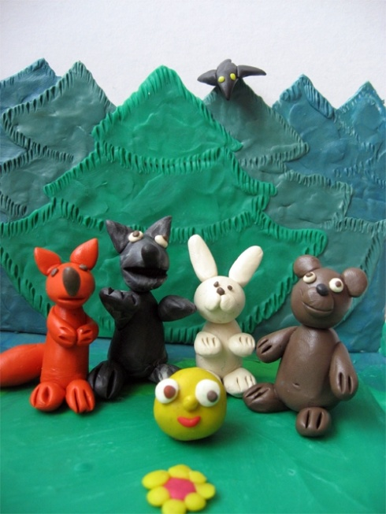
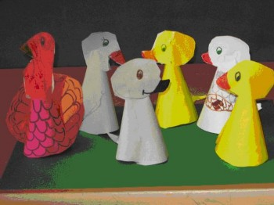
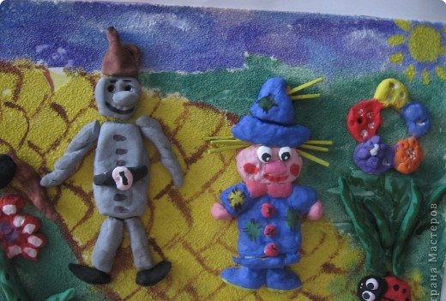
Развитие моторной памяти
Интегрированные уроки (литературное чтение + труд). "Сказочные герои". Изготовление сказочных персонажей.
Пальчиковые куклы.
Сказка Г.Х.Андерсена
«Гадкий утёнок»
Лепка.
«Волшебник Изумрудного
города» А.М.Волкова.
Пересказ эпизода.
Лепка.
Сказка «Колобок».
Представление сказки.

Slide 46
Развитие комбинированной памяти

Slide 47
Диагностика уровня развития памяти
Дети | Зрительная память |  | Слуховая память |  | Моторная память |  | Комбинированная память
 | ДО | ПОСЛЕ | ДО | ПОСЛЕ | ДО | ПОСЛЕ | ДО | ПОСЛЕ
Нина | + | + | - | + | - | - | + | +
Галя | - | + | - | - | + | + | + | +
Инна | - | + | + | - | - | - | + | +
Аня | + | + | - | - | - | + | + | +
Саша | - | - | - | + | - | + | + | +
Яна | + | + | - | - | - | + | - | +
Женя | - | + | + | + | - | - | + | +
Валя | + | + | - | + | - | - | + | +
Оля | + | + | + | + | - | - | - | -
 | 5 | 8 | 3 | 6 | 1 | 4 | 7 | 9

Slide 48
Результаты диагностики памяти

Slide 49

Развитие внимания
Как можно быстрее из каждой строчки выберите лишь те буквы, которые не повторяются, и составьте из них пожелание, запишите в тетрадь.
АОБООУАДА- ВЮЛГВЛГЮ –
ЙПЬРТПВЙРЕ - ЭПВФЭСФПВ -
ЖЗУУЧЖЗ - ЫОАСОТЛОЫ -

Slide 50
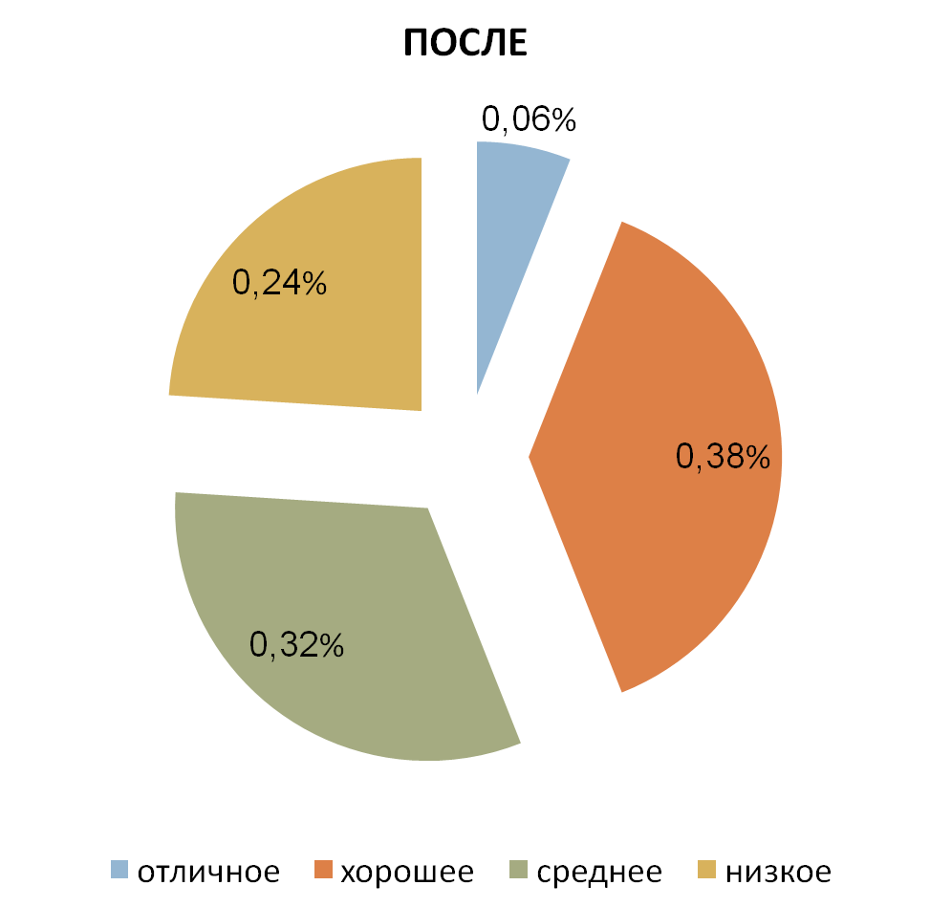
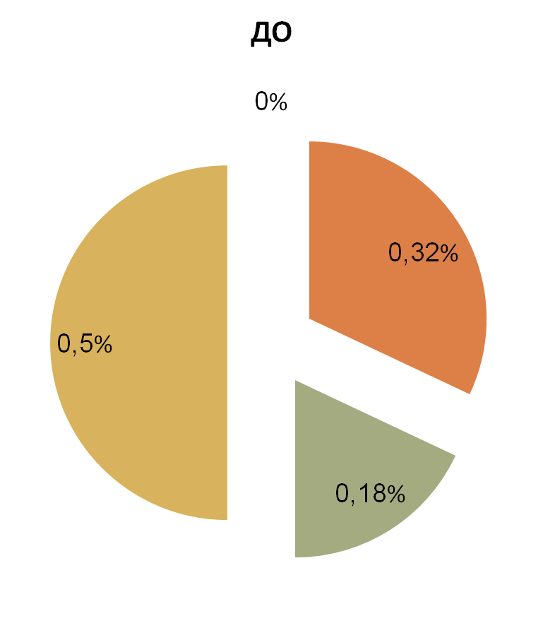
Диагностика внимания

Slide 51
Развитие логического мышления
Урок окружающего мира
Дикие и домашние
животные
Урок математики
Игра «Кто лишний?»

Slide 52
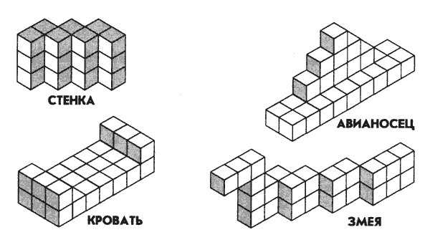
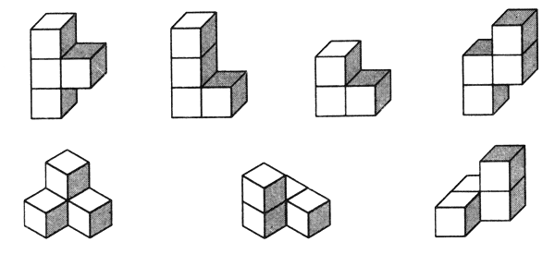
Развитие пространственного мышления
Математика
Подбери соответствующую геометрическую фигуру
Технология

Slide 53

Упражнение №1. "На что это похоже"?
Развитие образного мышления
Русский язык.
Части речи. Ассоциации
Математика
Геометрические
фигуры

Slide 54
Развитие логического мышления.
Не меняя расположения цифр,
поставить знаки и скобки так,
чтобы получился верный ответ.
2 3=1
Решение (1+2):3=1
1 2 3 4=1
Варианты решений: 1*(2+3)-4=1
12:3:4=1 12:(3*4)=1

Slide 55
Диагностическая контрольная работа по математике 5 класс (сентябрь)

Slide 56
Вставьте пропущенные числа:
а)5,15,…35,45;
б)34,44,54…,…,84;
в)12,22,…,42,52,…72;
г)6,12,18,…30,36,…; и т.д.

Slide 57
Делится ли число 11· 21 · 31 · 41 · 51 – 1 на 10?
Сколько раз встречается цифра 7 при записи чисел от 1 до 100?
Составьте способом перебора возможных вариантов все возможные
а) двузначные,
б) трехзначные числа из цифр 3, 4, 5.
Найдите общие свойства в последовательности чисел
а) 1, 4, 9, 16, 25, 36, …(квадраты)
б) 82, 97, 114, 133, …(+15, +17, +19)

Slide 58
Найди закономерность в расстановке чисел и заполни пустые клетки
1 |  | 7 |  | 13 | 16
19 | 22 |  | 28 | 31 | 34
 | 40 | 43 |  | 49
55 |  |  |  | 67 | 70
Ответ: число + 3 = следующее число

Slide 59
Диагностическая контрольная работа по математике. 5 класс
Сентябрь
Декабрь

Slide 60
Логическая задача
Сын журналиста изрезал ножницами статью
и разбросал по комнате кусочки бумаги, на каждом
из которых написано одно слово. Анна Николаевна
начала восстанавливать статью и заметила, что
в одном из предложений не хватает одного слова.
Остальные слова этого предложения:
замках, много, столовых, есть, серебряных, в.
Какое слово потерялось?
1. обеды
2. шкафов
3. дверных
4. приборов

Slide 61
Алгоритм решения логической задачи
(1. обед 2. шкафов 3. дверных 4. приборов)
Прилагательное «серебряных» может подходить только к существительному
Существительные из задания:
замках, обеды, шкафов, приборов
Серебряными могут быть только столовые приборы
В замках есть много серебряных столовых приборов.

Slide 62
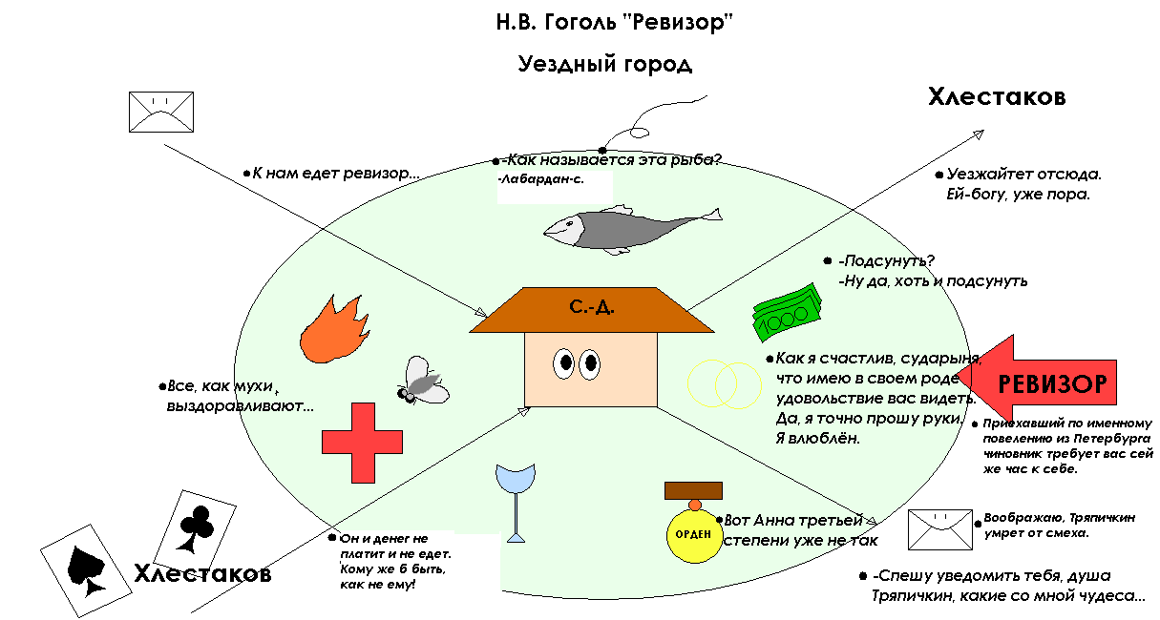

Slide 63
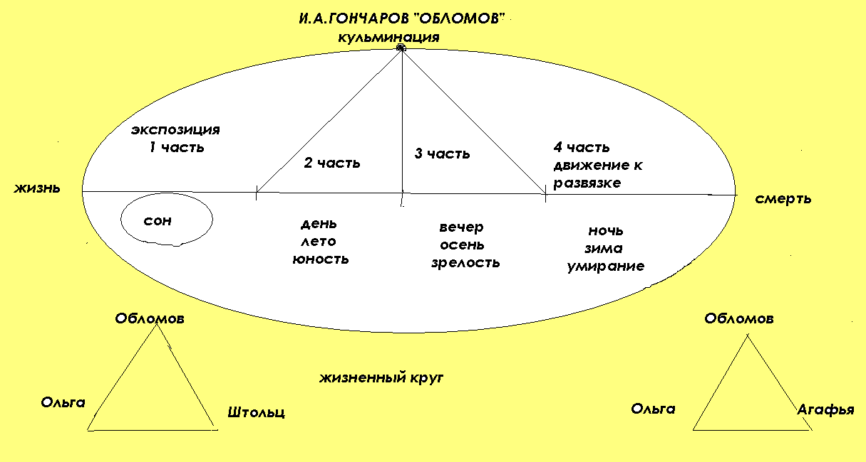

Slide 64
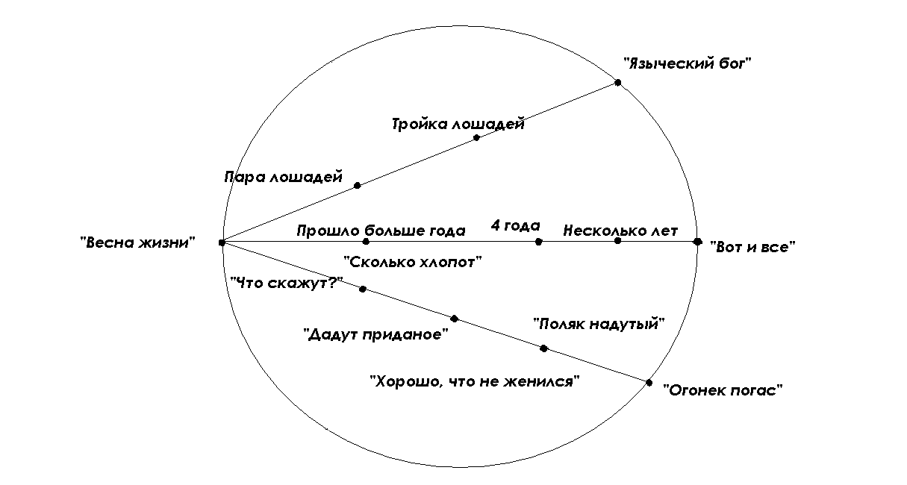

Slide 65
Невежда опасен для общества... Невежда не может быть счастливым сам и причиняет вред другим. Вышедший из стен школы может и чего-то не знать, но он обязательно должен быть умным человеком.
В.А. Сухомлинский

